Slide 1
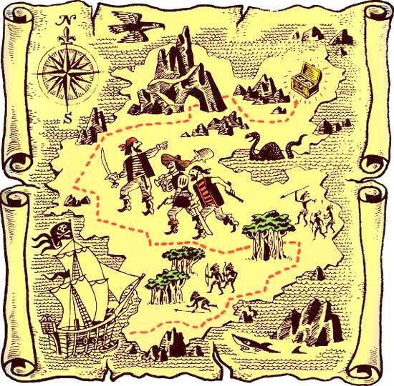

Slide 2
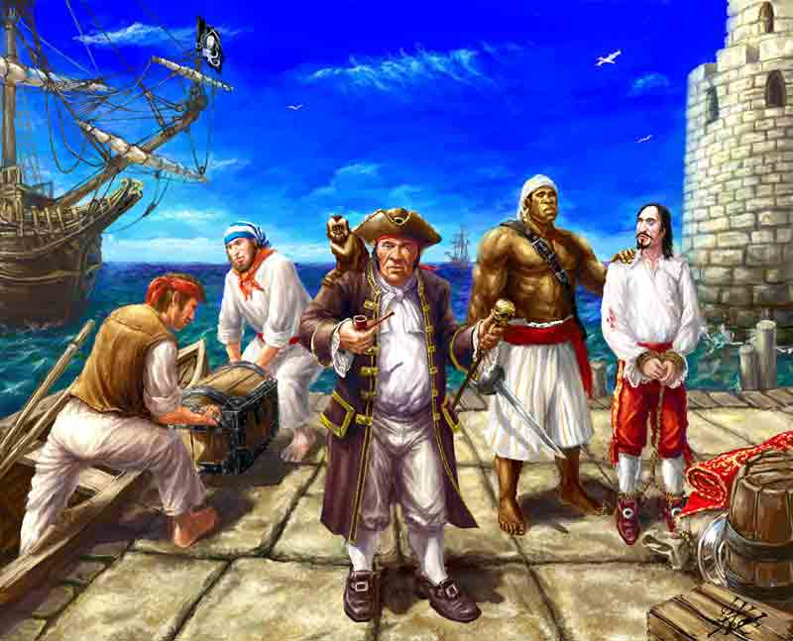

Slide 3
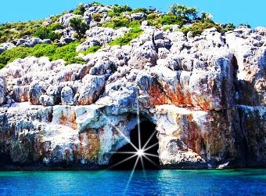

Slide 4
Он на мостике стоит
И в бинокль морской глядит,
Не страшит девятый вал —
Крепко держит он штурвал.
Он на судне — царь и пан.
Кто же это? …

Slide 5
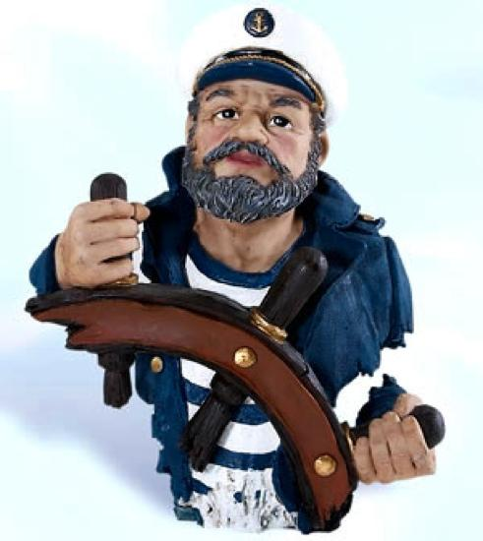

Slide 6
Кто готовит всё по-флотски:
Макароны, борщ и клёцки,
Кашу, блинчики, компот,
Кухню камбузом зовёт?

Slide 7
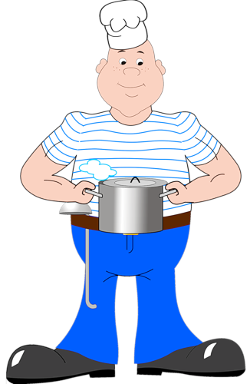

Slide 8
Нептун, явно, с кем-то в ссоре,
Если так бушует море!
Волны самых разных форм…
Что же с морем? В море …

Slide 9
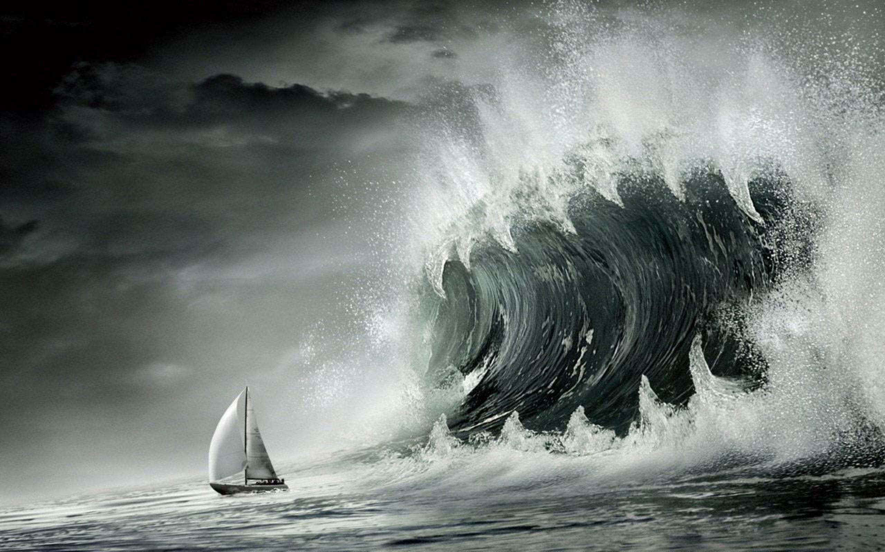

Slide 10
Он морских просторов царь,
Океанов государь,
Кладов он на дне хранитель
И русалок повелитель.

Slide 11
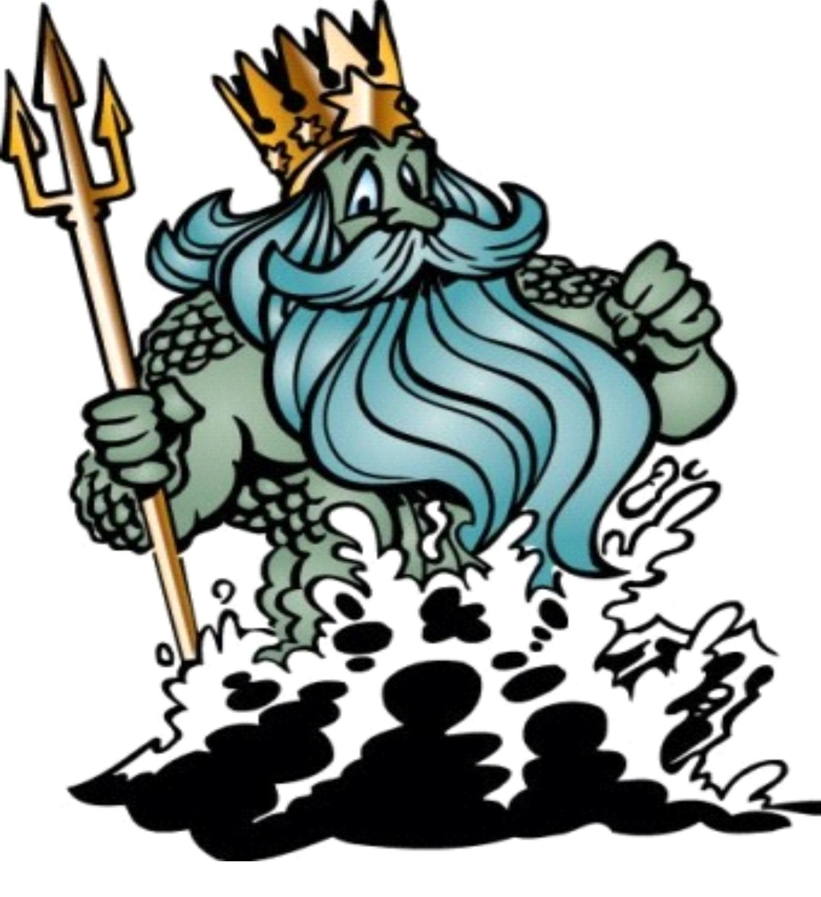

Slide 12
Ты со мною не знаком?
Я живу на дне морском.
Голова и восемь ног,
Вот и весь я — ....

Slide 13
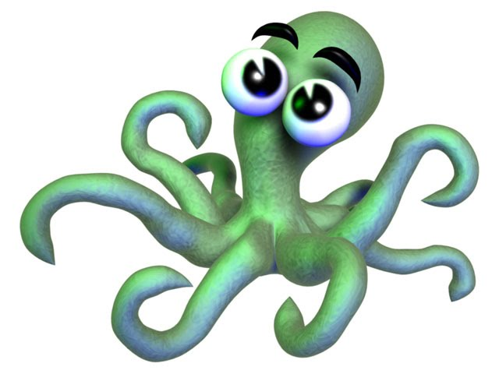

Slide 14
Я от ветра надуваюсь,
Но ничуть не обижаюсь,
Пусть меня он надувает,
Шхуне скорость прибавляет.

Slide 15
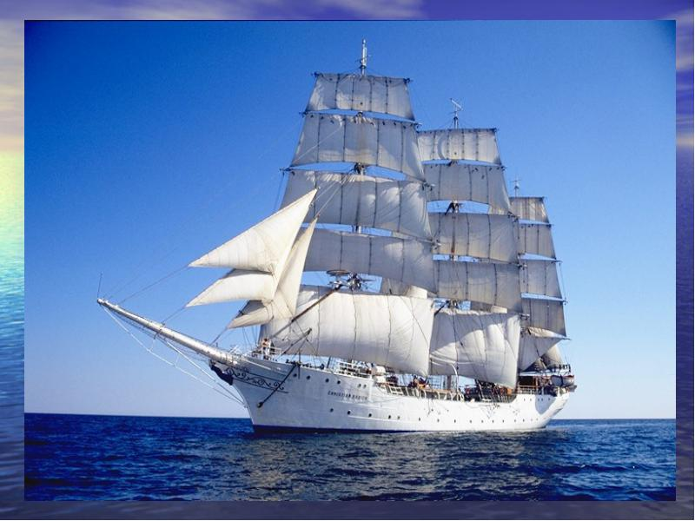

Slide 16
Чтоб увидеть мне вдали,
Как проплывают корабли,
В него я быстро погляжу
И всем пиратам расскажу.

Slide 17
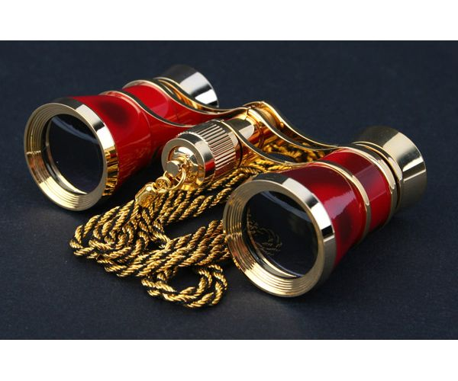

Slide 18
Плавает, как рыба,
Сам — большая глыба.
На спине его фонтан,
Ну, а дом — весь океан.

Slide 19
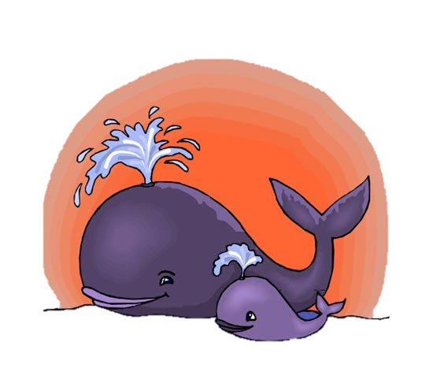

Slide 21
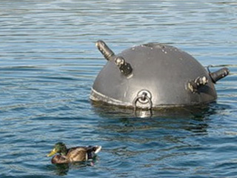

Slide 24
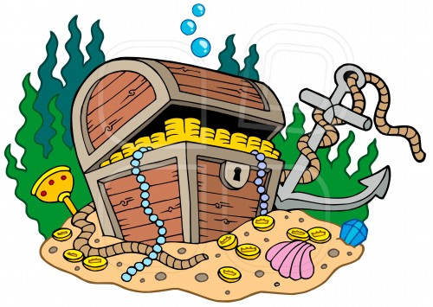

Slide 25
СПАСИБО ЗА ВНИМАНИЕ!
!

